Slide 1
Spring 是什么(2)
具体描述 Spring:
轻量级：Spring 是非侵入性的 - 基于 Spring 开发的应用中的对象可以不依赖于 Spring 的 API
依赖注入(DI --- dependency injection、IOC)
面向切面编程(AOP --- aspect oriented programming)
容器: Spring 是一个容器, 因为它包含并且管理应用对象的生命周期
框架: Spring 实现了使用简单的组件配置组合成一个复杂的应用. 在 Spring 中可以使用 XML 和 Java 注解组合这些对象
一站式：在 IOC 和 AOP 的基础上可以整合各种企业应用的开源框架和优秀的第三方类库 （实际上 Spring 自身也提供了展现层的 SpringMVC 和 持久层的 Spring JDBC）

Slide 2
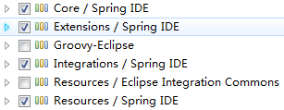
安装 SPRING TOOL SUITE
SPRING TOOL SUITE 是一个 Eclipse 插件，利用该插件可以更方便的在 Eclipse 平台上开发基于 Spring 的应用。
安装方法说明（springsource-tool-suite-3.4.0.RELEASE-e4.3.1-updatesite.zip）：
Help --> Install New Software...
Click Add...
In dialog Add Site dialog, click Archive...
Navigate to springsource-tool-suite-3.4.0.RELEASE-e4.3.1-updatesite.zip and click Open
Clicking OK in the Add Site dialog will bring you back to the dialog 'Install'
Select the xxx/Spring IDE that has appeared
Click Next and then Finish
Approve the license
Restart eclipse when that is asked

Slide 3
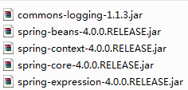
搭建 Spring 开发环境
把以下 jar 包加入到工程的 classpath 下:

Slide 4
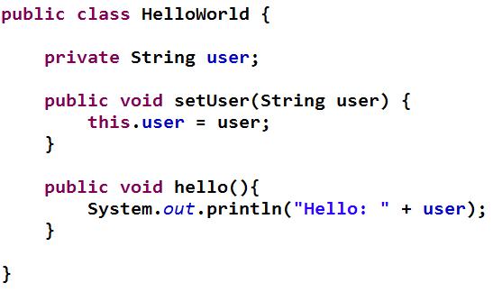
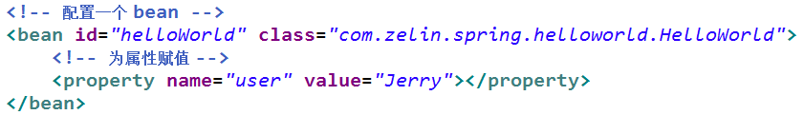
建立 Spring 项目
HelloWorld.java
applicationContext.xml

Slide 5
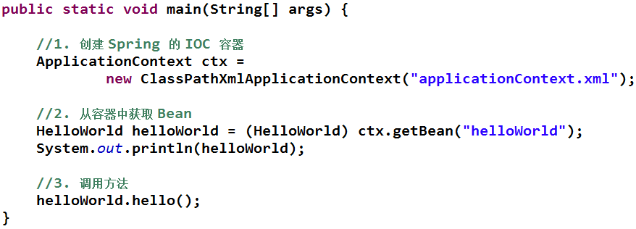
建立 Spring 项目

Slide 6
Spring 中的 Bean 配置

Slide 7
内容提要
IOC & DI 概述
配置 bean
配置形式：基于 XML 文件的方式；基于注解的方式（@Autowired）
Bean 的配置方式：通过全类名（反射）、通过工厂方法（静态工厂方法 & 实例工厂方法）、FactoryBean
IOC 容器 BeanFactory & ApplicationContext 概述
依赖注入的方式：属性注入；构造器注入
注入属性值细节
自动装配
bean 之间的关系：继承；依赖
bean 的作用域：singleton；prototype；WEB 环境作用域
使用外部属性文件
spEL
IOC 容器中 Bean 的生命周期
Spring 4.x 新特性：泛型依赖注入

Slide 8
IOC 和 DI
IOC(Inversion of Control)：其思想是反转资源获取的方向. 传统的资源查找方式要求组件向容器发起请求查找资源. 作为回应, 容器适时的返回资源. 而应用了 IOC 之后, 则是容器主动地将资源推送给它所管理的组件, 组件所要做的仅是选择一种合适的方式来接受资源. 这种行为也被称为查找的被动形式
DI(Dependency Injection) — IOC 的另一种表述方式：即组件以一些预先定义好的方式(例如: setter 方法)接受来自如容器的资源注入. 相对于 IOC 而言，这种表述更直接

Slide 9
内容提要
IOC & DI 概述
配置 bean
配置形式：基于 XML 文件的方式；基于注解的方式
Bean 的配置方式：通过全类名（反射）、通过工厂方法（静态工厂方法 & 实例工厂方法）、FactoryBean
IOC 容器 BeanFactory & ApplicationContext 概述
依赖注入的方式：属性注入；构造器注入
注入属性值细节
自动转配
bean 之间的关系：继承；依赖
bean 的作用域：singleton；prototype；WEB 环境作用域
使用外部属性文件
spEL
IOC 容器中 Bean 的生命周期
Spring 4.x 新特性：泛型依赖注入

Slide 10
Spring 容器
在 Spring IOC 容器读取 Bean 配置创建 Bean 实例之前, 必须对它进行实例化. 只有在容器实例化后, 才可以从 IOC 容器里获取 Bean 实例并使用.
Spring 提供了两种类型的 IOC 容器实现.
BeanFactory: IOC 容器的基本实现.
ApplicationContext: 提供了更多的高级特性. 是 BeanFactory 的子接口.

Slide 11
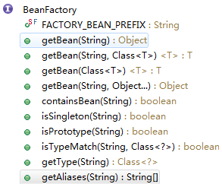
从 IOC 容器中获取 Bean
调用 ApplicationContext 的 getBean() 方法

Slide 12
依赖注入的方式
Spring 支持 3 种依赖注入的方式
属性注入
构造器注入
工厂方法注入（很少使用，不推荐）

Slide 13
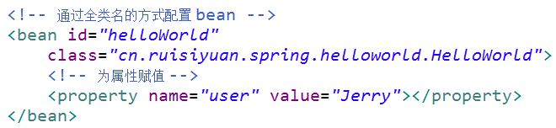
属性注入
属性注入使用 <property> 元素, 使用 name 属性指定 Bean 的属性名称，value 属性或 <value> 子节点指定属性值
属性注入是实际应用中最常用的注入方式

Slide 14
构造方法注入
构造器注入在 <constructor-arg> 元素里声明属性,
<constructor-arg> 中没有 name 属性
Notes:
public class Car {
private String brand;
private double price;
private String corp;
private int maxSpeed;
public Car(String brand, double price) {
this.brand = brand;
this.price = price;
}
public Car(String brand, String corp, double price) {
this.brand = brand;
this.corp = corp;
this.price = price;
}
public Car(String brand, String corp, int maxSpeed) {
super();
this.brand = brand;
this.corp = corp;
this.maxSpeed = maxSpeed;
}
public String getCorp() {
return corp;
}
public void setCorp(String corp) {
this.corp = corp;
}
public int getMaxSpeed() {
return maxSpeed;
}
public void setMaxSpeed(int maxSpeed) {
this.maxSpeed = maxSpeed;
}
public String getBrand() {
return brand;
}
public void setBrand(String brand) {
this.brand = brand;
}
public double getPrice() {
return price;
}
public void setPrice(double price) {
this.price = price;
}
}

Slide 15
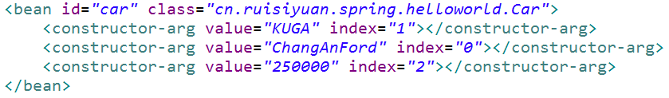
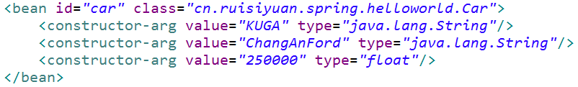
构造方法注入
按索引匹配入参：
按类型匹配入参：

Slide 16
内容提要
IOC & DI 概述
配置 bean
配置形式：基于 XML 文件的方式；基于注解的方式
Bean 的配置方式：通过全类名（反射）、通过工厂方法（静态工厂方法 & 实例工厂方法）、FactoryBean
IOC 容器 BeanFactory & ApplicationContext 概述
依赖注入的方式：属性注入；构造器注入
注入属性值细节
自动转配
bean 之间的关系：继承；依赖
bean 的作用域：singleton；prototype；WEB 环境作用域
使用外部属性文件
spEL
IOC 容器中 Bean 的生命周期
Spring 4.x 新特性：泛型依赖注入

Slide 17
字面值
字面值：可用字符串表示的值，可以通过 <value> 元素标签或 value 属性进行注入。
基本数据类型及其封装类、String 等类型都可以采取字面值注入的方式
若字面值中包含特殊字符，可以使用 <![CDATA[]]> 把字面值包裹起来。

Slide 18
注入参数详解：null 值和级联属性
可以使用专用的 <null/> 元素标签为 Bean 的字符串或其它对象类型的属性注入 null 值
和 Struts、Hiberante 等框架一样，Spring 支持级联属性的配置。

Slide 19
集合属性
在 Spring中可以通过一组内置的 xml 标签(例如: <list>, <set> 或 <map>) 来配置集合属性.
配置 java.util.List 类型的属性, 需要指定 <list> 标签, 在标签里包含一些元素. 这些标签可以通过 <value> 指定简单的常量值, 通过 <ref> 指定对其他 Bean 的引用. 通过<bean> 指定内置 Bean 定义. 通过 <null/> 指定空元素. 甚至可以内嵌其他集合.
数组的定义和 List 一样, 都使用 <list>
配置 java.util.Set 需要使用 <set> 标签, 定义元素的方法与 List 一样.

Slide 20
集合属性
Java.util.Map 通过 <map> 标签定义, <map> 标签里可以使用多个 <entry> 作为子标签. 每个条目包含一个键和一个值.
必须在 <key> 标签里定义键
因为键和值的类型没有限制, 所以可以自由地为它们指定 <value>, <ref>, <bean> 或 <null> 元素.
可以将 Map 的键和值作为 <entry> 的属性定义: 简单常量使用 key 和 value 来定义; Bean 引用通过 key-ref 和 value-ref 属性定义
使用 <props> 定义 java.util.Properties, 该标签使用多个 <prop> 作为子标签. 每个 <prop> 标签必须定义 key 属性.

Slide 21
使用 p 命名空间
为了简化 XML 文件的配置，越来越多的 XML 文件采用属性而非子元素配置信息。
Spring 从 2.5 版本开始引入了一个新的 p 命名空间，可以通过 <bean> 元素属性的方式配置 Bean 的属性。
使用 p 命名空间后，基于 XML 的配置方式将进一步简化

Slide 22
内容提要
IOC & DI 概述
配置 bean
配置形式：基于 XML 文件的方式；基于注解的方式
Bean 的配置方式：通过全类名（反射）、通过工厂方法（静态工厂方法 & 实例工厂方法）、FactoryBean
IOC 容器 BeanFactory & ApplicationContext 概述
依赖注入的方式：属性注入；构造器注入
注入属性值细节
自动装配
bean 之间的关系：继承；依赖
bean 的作用域：singleton；prototype；WEB 环境作用域
使用外部属性文件
spEL
IOC 容器中 Bean 的生命周期
Spring 4.x 新特性：泛型依赖注入

Slide 23
继承 Bean 配置
Spring 允许继承 bean 的配置
子 Bean 从父 Bean 中继承配置, 包括 Bean 的属性配置
子 Bean 也可以覆盖从父 Bean 继承过来的配置
父 Bean 可以作为配置模板, 也可以作为 Bean 实例. 若只想把父 Bean 作为模板, 可以设置 <bean> 的abstract 属性为 true, 这样 Spring 将不会实例化这个 Bean
并不是 <bean> 元素里的所有属性都会被继承. 比如: autowire, abstract 等.
也可以忽略父 Bean 的 class 属性, 让子 Bean 指定自己的类, 而共享相同的属性配置. 但此时 abstract 必须设为 true

Slide 24
依赖 Bean 配置
Spring 允许用户通过 depends-on 属性设定 Bean 前置依赖的Bean，前置依赖的 Bean(多个 Bean，则可以通过逗号，空格的方式配置 Bean 的名称) 会在本 Bean 实例化之前创建好

Slide 25
内容提要
IOC & DI 概述
配置 bean
配置形式：基于 XML 文件的方式；基于注解的方式
Bean 的配置方式：通过全类名（反射）、通过工厂方法（静态工厂方法 & 实例工厂方法）、FactoryBean
IOC 容器 BeanFactory & ApplicationContext 概述
依赖注入的方式：属性注入；构造器注入
注入属性值细节
自动装配
bean 之间的关系：继承；依赖
bean 的作用域：singleton；prototype；WEB 环境作用域
使用外部属性文件
spEL
IOC 容器中 Bean 的生命周期
Spring 4.x 新特性：泛型依赖注入

Slide 26
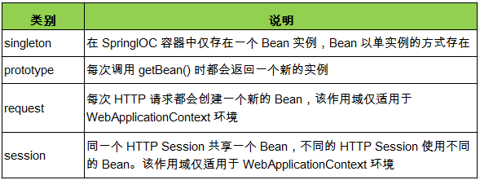
Bean 的作用域
在 Spring 中, 可以在 <bean> 元素的 scope 属性里设置 Bean 的作用域.
默认情况下, Spring 只为每个在 IOC 容器里声明的 Bean 创建唯一一个实例, 整个 IOC 容器范围内都能共享该实例：所有后续的 getBean() 调用和 Bean 引用都将返回这个唯一的 Bean 实例.该作用域被称为 singleton, 它是所有 Bean 的默认作用域.

Slide 27
内容提要
IOC & DI 概述
配置 bean
配置形式：基于 XML 文件的方式；基于注解的方式
Bean 的配置方式：通过全类名（反射）、通过工厂方法（静态工厂方法 & 实例工厂方法）、FactoryBean
IOC 容器 BeanFactory & ApplicationContext 概述
依赖注入的方式：属性注入；构造器注入
注入属性值细节
自动装配
bean 之间的关系：继承；依赖
bean 的作用域：singleton；prototype；WEB 环境作用域
使用外部属性文件
spEL
IOC 容器中 Bean 的生命周期
Spring 4.x 新特性：泛型依赖注入

Slide 28
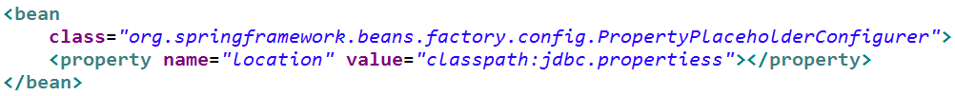

注册 PropertyPlaceholderConfigurer
Spring 2.0:
Spring 2.5 之后: 可通过 <context:property-placeholder> 元素简化:
<beans> 中添加 context Schema 定义
在配置文件中加入如下配置:

Slide 29
内容提要
IOC & DI 概述
配置 bean
配置形式：基于 XML 文件的方式；基于注解的方式
Bean 的配置方式：通过全类名（反射）、通过工厂方法（静态工厂方法 & 实例工厂方法）、FactoryBean
IOC 容器 BeanFactory & ApplicationContext 概述
依赖注入的方式：属性注入；构造器注入
注入属性值细节
自动装配
bean 之间的关系：继承；依赖
bean 的作用域：singleton；prototype；WEB 环境作用域
使用外部属性文件
SpEL
IOC 容器中 Bean 的生命周期
Spring 4.x 新特性：泛型依赖注入

Slide 30
Spring表达式语言：SpEL
Spring 表达式语言（简称SpEL）：是一个支持运行时查询和操作对象图的强大的表达式语言。
语法类似于 EL：SpEL 使用 #{…} 作为定界符，所有在大框号中的字符都将被认为是 SpEL
SpEL 为 bean 的属性进行动态赋值提供了便利
通过 SpEL 可以实现：
通过 bean 的 id 对 bean 进行引用
调用方法以及引用对象中的属性
计算表达式的值
正则表达式的匹配

Slide 31
SpEL：字面量
字面量的表示：
整数：<property name="count" value="#{5}"/>
小数：<property name="frequency" value="#{89.7}"/>
科学计数法：<property name="capacity" value="#{1e4}"/>
String可以使用单引号或者双引号作为字符串的定界符号：<property name=“name” value="#{'Chuck'}"/> 或 <property name='name' value='#{"Chuck"}'/>
Boolean：<property name="enabled" value="#{false}"/>

Slide 32
SpEL：引用 Bean、属性和方法（1）
引用其他对象：
引用其他对象的属性
调用其他方法，还可以链式操作

Slide 33
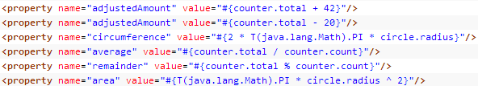
SpEL支持的运算符号（1）
算数运算符：+, -, *, /, %, ^：
加号还可以用作字符串连接：
比较运算符： <, >, ==, <=, >=, lt, gt, eq, le, ge

Slide 34
SpEL支持的运算符号（2）
逻辑运算符号： and, or, not, |
if-else 运算符：?: (ternary), ?: (Elvis)
if-else 的变体
正则表达式：matches

Slide 35
SpEL：引用 Bean、属性和方法（2）
调用静态方法或静态属性：通过 T() 调用一个类的静态方法，它将返回一个 Class Object，然后再调用相应的方法或属性：

Slide 36
内容提要
IOC & DI 概述
配置 bean
配置形式：基于 XML 文件的方式；基于注解的方式
Bean 的配置方式：通过全类名（反射）、通过工厂方法（静态工厂方法 & 实例工厂方法）、FactoryBean
IOC 容器 BeanFactory & ApplicationContext 概述
依赖注入的方式：属性注入；构造器注入
注入属性值细节
自动装配
bean 之间的关系：继承；依赖
bean 的作用域：singleton；prototype；WEB 环境作用域
使用外部属性文件
spEL
IOC 容器中 Bean 的生命周期
Spring 4.x 新特性：泛型依赖注入

Slide 37
IOC 容器中 Bean 的生命周期方法
Spring IOC 容器可以管理 Bean 的生命周期, Spring 允许在 Bean 生命周期的特定点执行定制的任务.
Spring IOC 容器对 Bean 的生命周期进行管理的过程:
通过构造器或工厂方法创建 Bean 实例
为 Bean 的属性设置值和对其他 Bean 的引用
调用 Bean 的初始化方法
Bean 可以使用了
当容器关闭时, 调用 Bean 的销毁方法
在 Bean 的声明里设置 init-method 和 destroy-method 属性, 为 Bean 指定初始化和销毁方法.

Slide 38

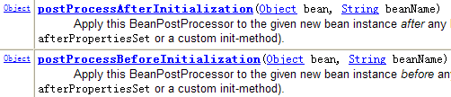
创建 Bean 后置处理器
Bean 后置处理器允许在调用初始化方法前后对 Bean 进行额外的处理.
Bean 后置处理器对 IOC 容器里的所有 Bean 实例逐一处理, 而非单一实例. 其典型应用是: 检查 Bean 属性的正确性或根据特定的标准更改 Bean 的属性.
对Bean 后置处理器而言, 需要实现 接口. 在初始化方法被调用前后, Spring 将把每个 Bean 实例分别传递给上述接口的以下两个方法:

Slide 39
添加 Bean 后置处理器后 Bean 的生命周期
Spring IOC 容器对 Bean 的生命周期进行管理的过程:
通过构造器或工厂方法创建 Bean 实例
为 Bean 的属性设置值和对其他 Bean 的引用
将 Bean 实例传递给 Bean 后置处理器的 postProcessBeforeInitialization 方法
调用 Bean 的初始化方法
将 Bean 实例传递给 Bean 后置处理器的 postProcessAfterInitialization方法
Bean 可以使用了
当容器关闭时, 调用 Bean 的销毁方法

Slide 40
内容提要
IOC & DI 概述
配置 bean
配置形式：基于 XML 文件的方式；基于注解的方式；
Bean 的配置方式：通过全类名（反射）、通过工厂方法（静态工厂方法 & 实例工厂方法）、FactoryBean
IOC 容器 BeanFactory & ApplicationContext 概述
依赖注入的方式：属性注入；构造器注入
注入属性值细节（bean 之间的关联关系）
自动装配
bean 之间的关系：继承；依赖；
bean 的作用域：singleton；prototype；WEB 环境作用域
使用外部属性文件
spEL
IOC 容器中 Bean 的生命周期
Spring 4.x 新特性：泛型依赖注入

Slide 41
通过调用静态工厂方法创建 Bean
调用静态工厂方法创建 Bean是将对象创建的过程封装到静态方法中. 当客户端需要对象时, 只需要简单地调用静态方法, 而不同关心创建对象的细节.
要声明通过静态方法创建的 Bean, 需要在 Bean 的 class 属性里指定拥有该工厂的方法的类, 同时在 factory-method 属性里指定工厂方法的名称. 最后, 使用 <constrctor-arg> 元素为该方法传递方法参数.

Slide 42
通过调用实例工厂方法创建 Bean
实例工厂方法: 将对象的创建过程封装到另外一个对象实例的方法里. 当客户端需要请求对象时, 只需要简单的调用该实例方法而不需要关心对象的创建细节.
要声明通过实例工厂方法创建的 Bean
在 bean 的 factory-bean 属性里指定拥有该工厂方法的 Bean
在 factory-method 属性里指定该工厂方法的名称
使用 construtor-arg 元素为工厂方法传递方法参数

Slide 43
内容提要
IOC & DI 概述
配置 bean
配置形式：基于 XML 文件的方式；基于注解的方式；
Bean 的配置方式：通过全类名（反射）、通过工厂方法（静态工厂方法 & 实例工厂方法）、FactoryBean
IOC 容器 BeanFactory & ApplicationContext 概述
依赖注入的方式：属性注入；构造器注入
注入属性值细节
自动转配
bean 之间的关系：继承；依赖；
bean 的作用域：singleton；prototype；WEB 环境作用域
使用外部属性文件
spEL
IOC 容器中 Bean 的生命周期
Spring 4.x 新特性：泛型依赖注入

Slide 44
内容提要
IOC & DI 概述
配置 bean
配置形式：基于 XML 文件的方式；基于注解的方式（基于注解配置 Bean；基于注解来装配 Bean 的属性）
Bean 的配置方式：通过全类名（反射）、通过工厂方法（静态工厂方法 & 实例工厂方法）、FactoryBean
IOC 容器 BeanFactory & ApplicationContext 概述
依赖注入的方式：属性注入；构造器注入；工厂方法注入
注入属性值细节
自动转配
bean 之间的关系：继承；依赖；
bean 的作用域：singleton；prototype；WEB 环境作用域
使用外部属性文件
spEL
IOC 容器中 Bean 的生命周期
Spring 4.x 新特性：泛型依赖注入

Slide 45
在 classpath 中扫描组件
组件扫描(component scanning): Spring 能够从 classpath 下自动扫描, 侦测和实例化具有特定注解的组件.
特定组件包括:
@Component: 基本注解, 标识了一个受 Spring 管理的组件
@Respository: 标识持久层组件
@Service: 标识服务层(业务层)组件
@Controller: 标识表现层组件
对于扫描到的组件, Spring 有默认的命名策略: 使用非限定类名, 第一个字母小写. 也可以在注解中通过 value 属性值标识组件的名称

Slide 46
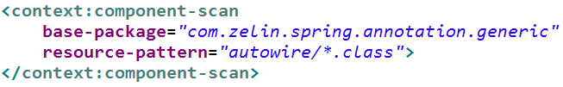
在 classpath 中扫描组件
当在组件类上使用了特定的注解之后, 还需要在 Spring 的配置文件中声明 <context:component-scan> ：
base-package 属性指定一个需要扫描的基类包，Spring 容器将会扫描这个基类包里及其子包中的所有类.
当需要扫描多个包时, 可以使用逗号分隔.
如果仅希望扫描特定的类而非基包下的所有类，可使用 resource-pattern 属性过滤特定的类，示例：
<context:include-filter> 子节点表示要包含的目标类(支持多种类型的过滤表达式：)
<context:exclude-filter> 子节点表示要排除在外的目标类(同上)
<context:component-scan> 下可以拥有若干个 <context:include-filter> 和 <context:exclude-filter> 子节点

Slide 47
组件装配
<context:component-scan> 元素还会自动注册 AutowiredAnnotationBeanPostProcessor 实例, 该实例可以自动装配具有 @Autowired 和 @Resource 、@Inject注解的属性.

Slide 48
使用 @Autowired 自动装配 Bean
@Autowired 注解自动装配具有兼容类型的单个 Bean属性
构造器, 普通字段(即使是非 public), 一切具有参数的方法都可以应用@Authwired 注解
默认情况下, 所有使用 @Authwired 注解的属性都需要被设置（即默认required=true）. 当 Spring 找不到匹配的 Bean 装配属性时, 会抛出异常, 若某一属性允许不被设置, 可以设置 @Authwired 注解的 required 属性为 false
默认情况下, 当 IOC 容器里存在多个类型兼容的 Bean 时, 通过类型的自动装配将无法工作. 此时可以在 @Qualifier 注解里提供 Bean 的名称. Spring 允许对方法的入参标注 @Qualifiter 已指定注入 Bean 的名称
@Authwired 注解也可以应用在数组类型的属性上, 此时 Spring 将会把所有匹配的 Bean 进行自动装配.
@Authwired 注解也可以应用在集合属性上, 此时 Spring 读取该集合的类型信息, 然后自动装配所有与之兼容的 Bean.
@Authwired 注解用在 java.util.Map 上时, 若该 Map 的键值为 String, 那么 Spring 将自动装配与之 Map 值类型兼容的 Bean, 此时 Bean 的名称作为键值

Slide 49
内容提要
IOC & DI 概述
配置 bean
配置形式：基于 XML 文件的方式；基于注解的方式
Bean 的配置方式：通过全类名（反射）、通过工厂方法（静态工厂方法 & 实例工厂方法）、FactoryBean
IOC 容器 BeanFactory & ApplicationContext 概述
依赖注入的方式：属性注入；构造器注入；工厂方法注入
注入属性值细节
自动转配
bean 之间的关系：继承；依赖；
bean 的作用域：singleton；prototype；WEB 环境作用域
使用外部属性文件
spEL
IOC 容器中 Bean 的生命周期
Spring 4.x 新特性：泛型依赖注入

Slide 50
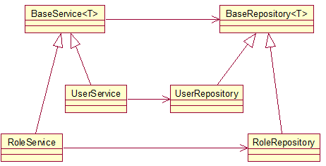
泛型依赖注入
Spring 4.x 中可以为子类注入子类对应的泛型类型的成员变量的引用

Slide 51
整合多个配置文件
Spring 允许通过 <import> 将多个（spring）配置文件引入到一个文件中，进行配置文件的集成。这样在启动 Spring 容器时，仅需要指定这个合并好的配置文件就可以。
import 元素的 resource 属性支持 Spring 的标准的路径资源

Slide 52
Spring AOP

Slide 53
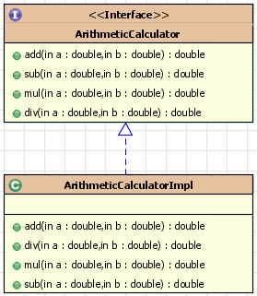
AOP 前奏
WHY AOP ？
需求1-日志：在程序执行期间追踪正在发生的活动
需求2-验证：希望计算器只能处理正数的运算
Notes:
double pound = kilogram * 2.2;
double mile = kilometer * 0.62;

Slide 54
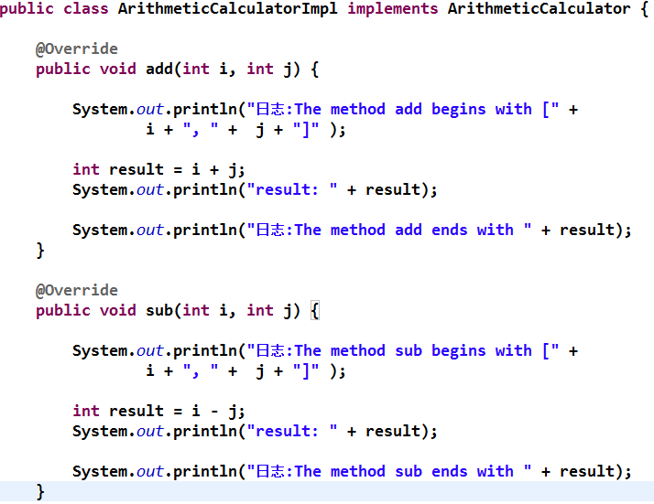
代码实现片段

Slide 55
使用动态代理解决上述问题
代理设计模式的原理: 使用一个代理将对象包装起来, 然后用该代理对象取代原始对象. 任何对原始对象的调用都要通过代理. 代理对象决定是否以及何时将方法调用转到原始对象上.
验证代理
方法日志开始
参数验证
日志代理
调用者
计算器
方法日志结束

Slide 56
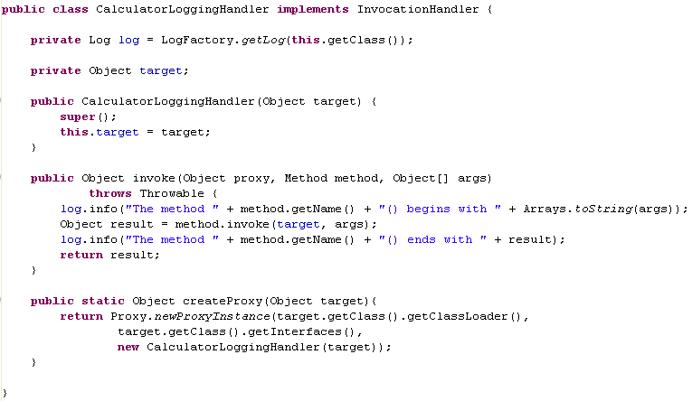
CalculatorLoggingHandler

Slide 57
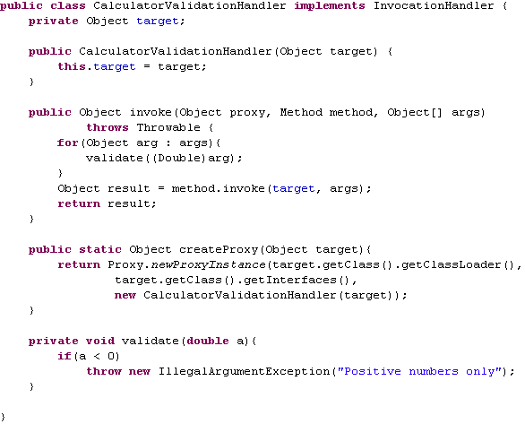
CalculatorValidationHandler

Slide 58
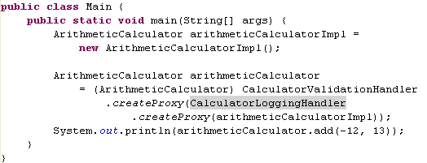
测试代码

Slide 59
AOP 简介
AOP(Aspect-Oriented Programming, 面向切面编程): 是一种新的方法论, 是对传统 OOP(Object-Oriented Programming, 面向对象编程) 的补充.
AOP 的主要编程对象是切面(aspect), 而切面模块化横切关注点.
在应用 AOP 编程时, 仍然需要定义公共功能, 但可以明确的定义这个功能在哪里, 以什么方式应用, 并且不必修改受影响的类. 这样一来横切关注点就被模块化到特殊的对象(切面)里.
AOP 的好处:
每个事物逻辑位于一个位置, 代码不分散, 便于维护和升级
业务模块更简洁, 只包含核心业务代码.

Slide 60
AOP
业务逻辑
验证参数
验证参数
验证参数
验证参数
前置日志
前置日志
前置日志
前置日志
代理对象
add（）
sub（）
mul（）
div（）
后置日志
后置日志
后置日志
后置日志
目标对象
抽取横切关注点
AOP
业务逻辑
验证
日志
add（）
sub（）
验证参数
前置日志
后置日志
mul（）
div（）
切面

Slide 61
AOP 术语
切面(Aspect): 横切关注点(跨越应用程序多个模块的功能)被模块化的特殊对象
通知(Advice): 切面必须要完成的工作
目标(Target): 被通知的对象
代理(Proxy): 向目标对象应用通知之后创建的对象
连接点（Joinpoint）：程序执行的某个特定位置：如类某个方法调用前、调用后、方法抛出异常后等。连接点由两个信息确定：方法表示的程序执行点；相对点表示的方位。例如 ArithmethicCalculator#add() 方法执行前的连接点，执行点为 ArithmethicCalculator#add()； 方位为该方法执行前的位置
切点（pointcut）：每个类都拥有多个连接点：例如 ArithmethicCalculator 的所有方法实际上都是连接点，即连接点是程序类中客观存在的事务。AOP 通过切点定位到特定的连接点。类比：连接点相当于数据库中的记录，切点相当于查询条件。切点和连接点不是一对一的关系，一个切点匹配多个连接点，切点通过org.springframework.aop.Pointcut 接口进行描述，它使用类和方法作为连接点的查询条件。

Slide 62
环绕通知
环绕通知是所有通知类型中功能最为强大的, 能够全面地控制连接点. 甚至可以控制是否执行连接点.
对于环绕通知来说, 连接点的参数类型必须是 ProceedingJoinPoint . 它是 JoinPoint 的子接口, 允许控制何时执行, 是否执行连接点.
在环绕通知中需要明确调用 ProceedingJoinPoint 的 proceed() 方法来执行被代理的方法. 如果忘记这样做就会导致通知被执行了, 但目标方法没有被执行.
注意: 环绕通知的方法需要返回目标方法执行之后的结果, 即调用 joinPoint.proceed(); 的返回值, 否则会出现空指针异常

Slide 63
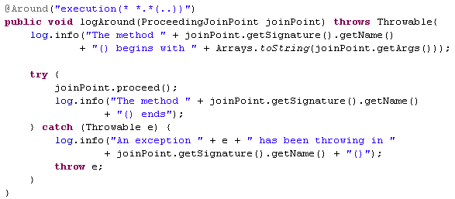
环绕通知示例代码

Slide 64
基于 XML ---- 声明通知（切面类里面的方法）
在 aop Schema 中, 每种通知类型都对应一个特定的 XML 元素.
例： <aop:before method="before" pointcut-ref="pointcut"/>
<aop:after method="after" pointcut-ref="pointcut"/>
通知元素需要使用 <pointcut-ref> 来引用切入点, 或用 <pointcut> 直接嵌入切入点表达式. method 属性指定切面类中通知方法的名称.

Slide 65
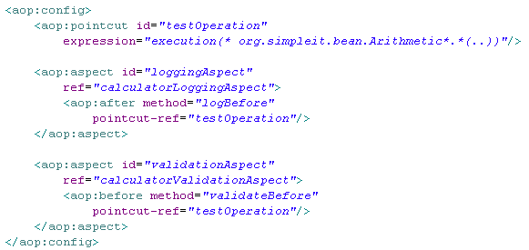
声明通知示例代码

Slide 66
Spring 对 JDBC 的支持

Slide 67
JdbcTemplate 简介
为了使 JDBC 更加易于使用, Spring 在 JDBC API 上定义了一个抽象层, 以此建立一个 JDBC 存取框架.
作为 Spring JDBC 框架的核心, JDBC 模板的设计目的是为不同类型的 JDBC 操作提供模板方法. 每个模板方法都能控制整个过程, 并允许覆盖过程中的特定任务. 通过这种方式, 可以在尽可能保留灵活性的情况下, 将数据库存取的工作量降到最低.

Slide 68


使用 JdbcTemplate 更新数据库
用 sql 语句和参数更新数据库:
批量更新数据库:

Slide 69

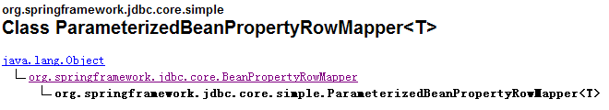
使用 JdbcTemplate 查询数据库
查询单行:
便利的 BeanPropertyRowMapper 实现

Slide 70

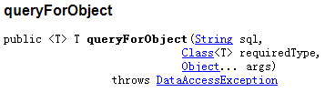
使用 JdbcTemplate 查询数据库
查询多行:
单值查询:

Slide 71
简化 JDBC 模板查询
每次使用都创建一个 JdbcTemplate 的新实例, 这种做法效率很低下.
JdbcTemplate 类被设计成为线程安全的, 所以可以再 IOC 容器中声明它的单个实例, 并将这个实例注入到所有的 DAO 实例中.
JdbcTemplate 也利用了 Java 1.5 的特定(自动装箱, 泛型, 可变长度等)来简化开发
Spring JDBC 框架还提供了一个 JdbcDaoSupport 类来简化 DAO 实现. 该类声明了 jdbcTemplate 属性, 它可以从 IOC 容器中注入, 或者自动从数据源中创建.

Slide 72
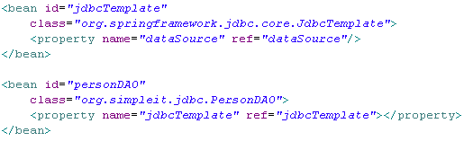
注入 JDBC 模板示例代码

Slide 73

扩展 JdbcDaoSupport 示例代码

Slide 74
在 JDBC 模板中使用具名参数
在 Spring JDBC 框架中, 绑定 SQL 参数的另一种选择是使用具名参数(named parameter).
具名参数: SQL 按名称(以冒号开头)而不是按位置进行指定. 具名参数更易于维护, 也提升了可读性. 具名参数由框架类在运行时用占位符取代
具名参数只在 NamedParameterJdbcTemplate 中得到支持

Slide 75




在 JDBC 模板中使用具名参数
在 SQL 语句中使用具名参数时, 可以在一个 Map 中提供参数值, 参数名为键
也可以使用 SqlParameterSource 参数
批量更新时可以提供 Map 或 SqlParameterSource 的数组
Notes:
String sql = “INSERT INTO person(age, firstname, lastname) VALUES(:age, :firstname, :lastname)”

Slide 76

Spring中的事务管理

Slide 77
事务简介
事务管理是企业级应用程序开发中必不可少的技术, 用来确保数据的完整性和一致性.
事务就是一系列的动作, 它们被当做一个单独的工作单元. 这些动作要么全部完成, 要么全部不起作用
事务的四个关键属性(ACID)+五个重要属性
原子性(atomicity): 事务是一个原子操作, 由一系列动作组成. 事务的原子性确保动作要么全部完成要么完全不起作用.
一致性(consistency): 一旦所有事务动作完成, 事务就被提交. 数据和资源就处于一种满足业务规则的一致性状态中.
隔离性(isolation): 可能有许多事务会同时处理相同的数据, 因此每个事物都应该与其他事务隔离开来, 防止数据损坏.
持久性(durability): 一旦事务完成, 无论发生什么系统错误, 它的结果都不应该受到影响. 通常情况下, 事务的结果被写到持久化存储器中.

Slide 78
用事务通知声明式地管理事务
事务管理是一种横切关注点
1、<tx:advice> 元素声明事务通知
2、将事务通知与切入点关联起来
由于事务通知是在 <aop:config> 元素外部声明的, 所以它无法直接与切入点产生关联. 所以必须在 <aop:config> 元素中声明一个增强器通知与切入点关联起来.

Slide 79
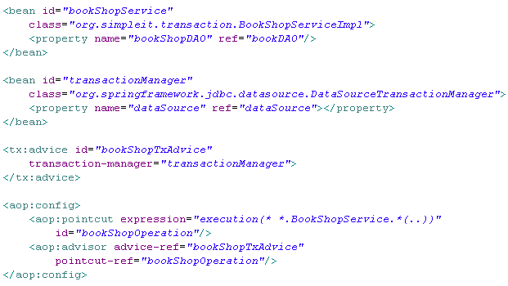
用事务通知声明式地管理事务示例代码
声明事务管理器
声明事务通知
声明 事务通知需要通知方法(即需要进行事务管理的方法)

Slide 80
用 @Transactional 注解声明式地管理事务
除了在带有切入点, 通知和增强器的 Bean 配置文件中声明事务外, Spring 还允许简单地用 @Transactional 注解来标注事务方法. （启用 <tx:annotation-driven> ）
可以在方法或者类级别上添加 @Transactional 注解. 当把这个注解应用到类上时, 这个类中的所有公共方法都会被定义成支持事务处理的.

Slide 81
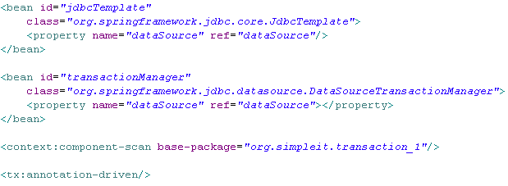
用 @Transactional 注解声明式地管理事务配置文件示例代码

Slide 82
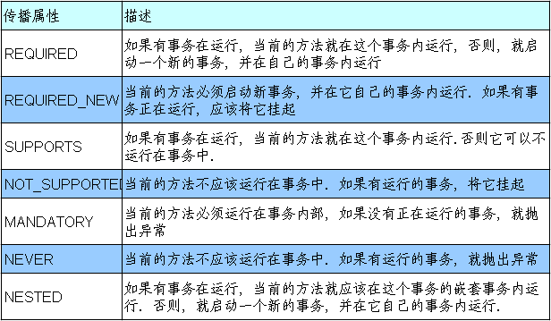
事务传播属性
当事务方法被另一个事务方法调用时, 必须指定事务应该如何传播

Slide 83
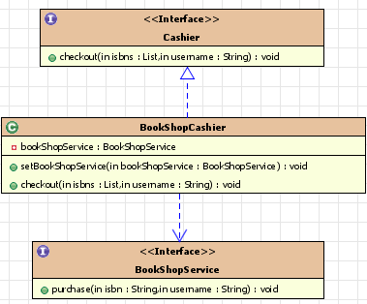



需求
新定义 Cashier 接口: 表示客户的结账操作
修改数据表信息如下, 目的是用户 Tom 在结账时, 余额只能支付第一本书, 不够支付第二本书：

Slide 84
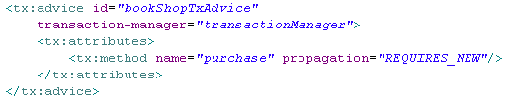
在 Spring 2.x 事务通知中配置传播属性
在 Spring 2.x 事务通知中, 可以像下面这样在 <tx:method> 元素中设定传播事务属性

Slide 85
并发事务所导致的问题
当同一个应用程序或者不同应用程序中的多个事务在同一个数据集上并发执行时, 可能会出现许多意外的问题
并发事务所导致的问题可以分为下面三种类型:
脏读: 对于两个事物 T1, T2, T1 读取了已经被 T2 更新但 还没有被提交的字段. 之后, 若 T2 回滚, T1读取的内容就是临时且无效的.
不可重复读:对于两个事物 T1, T2, T1 读取了一个字段, 然后 T2 更新了该字段. 之后, T1再次读取同一个字段, 值就不同了.
幻读:对于两个事物 T1, T2, T1 从一个表中读取了一个字段, 然后 T2 在该表中插入了一些新的行. 之后, 如果 T1 再次读取同一个表, 就会多出几行.

Slide 86
事务的隔离级别
从理论上来说, 事务应该彼此完全隔离, 以避免并发事务所导致的问题. 然而, 那样会对性能产生极大的影响, 因为事务必须按顺序运行.
在实际开发中, 为了提升性能, 事务会以较低的隔离级别运行.
事务的隔离级别可以通过隔离事务属性指定

Slide 87
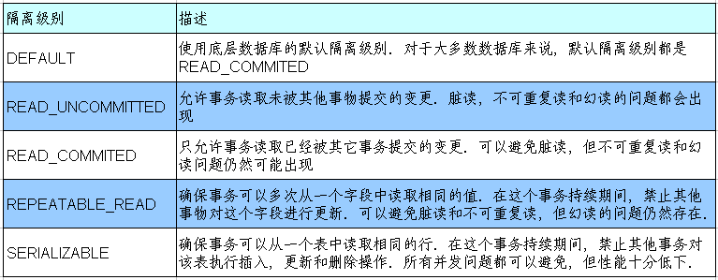
Spring 支持的事务隔离级别
事务的隔离级别要得到底层数据库引擎的支持, 而不是应用程序或者框架的支持.
Oracle 支持的 2 种事务隔离级别：READ_COMMITED , SERIALIZABLE
Mysql 支持 4 中事务隔离级别.

Slide 88
超时、只读、回滚属性
超时事务属性: 事务在强制回滚之前可以保持多久. 这样可以防止长期运行的事务占用资源.
只读事务属性: 表示这个事务只读取数据但不更新数据, 这样可以帮助数据库引擎优化事务.
默认情况下只有运行时异常（未检查异常）(RuntimeException和Error类型的异常)会导致事务回顾. 而受检查异常不会.

Slide 89
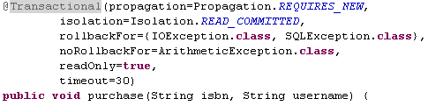
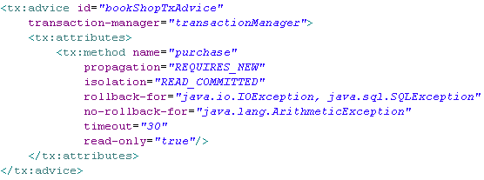
设置超时和只读事务属性
超时和只读属性可以在 @Transactional 注解中定义.超时属性以秒为单位来计算.
在 Spring 2.x 事务通知中, 超时和只读属性可以在 <tx:method> 元素中进行指定.

